Slide 1
スマートフォンを用いたゴミの分別支援アプリに関する研究
立正大学 地球環境科学部 環境システム学科
望月 大樹† 後藤 真太郎‡
Notes:
これより、後藤研究室の望月 大樹が「スマートフォンを用いたゴミの分別支援アプリに関する研究」について発表をさせていただきます。

Slide 2
はじめに
様々な地域でゴミのポイ捨てなどの問題は深刻になりつつある。例えば、新しい地域に住むことになった場合、地域ごとにゴミ出し方法が違うということがある。このような場合、5374（ゴミナシ）.jpというWebアプリケーションを使えば、「いつ、どのごみが収集されているのか」という情報がすぐに分かるようにデザインされている。
5374の機能に位置情報を取得する機能を追加し、より便利で使いやすくするように工夫をした。
ゴミの品目から、燃えるゴミ、燃えないゴミなどといった、ゴミの分別区分を調べる機能を追加して利用者の便宜を図る。
作成されたソースはオープンソースとして管理できるようにして，GitHubを使用できるようにする
Notes:
近年、様々な地域で、ゴミのポイ捨てなどの問題は深刻になりつつあります。例えば、新しい地域に住むことになった場合、地域ごとにゴミ出し方法が違うということがあります。このような場合、5374というWebアプリケーションを使えば、「いつ、どのごみが収集されているのか」という情報がすぐに分かるようにデザインされています。
本研究では、その5374の機能にGPSから位置情報を取得する機能を追加して、より便利で使いやすくするように工夫をしました。
そして、ゴミの品目から、燃えるゴミ、燃えないゴミなどといった、ゴミの分別区分を調べる機能を追加して利用者の便宜を図りました。
また，作成されたソースはオープンソースとして管理できるようにしてGitHubを使用できるようにしました。

Slide 3
研究方法
GitHubからソースコードをダウンロード
データの作成
位置情報・住所表示の実装
スマートフォンを使用している場所の位置情報の特定し，現在地の地域名を表示
ゴミ分類検索機能の実装
ゴミの品目名からゴミの種類を検索
GitHubにソースコードをアップロードして公開
Notes:
研究方法です。まず、GitHubから，アプリケーションのソースコードをダウンロードします。次にアプリケーションのデータを作成しました。そして、スマートフォンを使用している場所の位置情報を特定し，現在地の地域名を表示させる「位置情報・住所表示の実装」と，ゴミの品目名から，ゴミの種類を検索する「ゴミ分類検索機能の実装」をそれぞれ行い、アプリケーションをGitHub上にアップロードをしてWebサイトに公開しました。

Slide 4
5374.jp
5374（ゴミナシ）.jp
Code for Kanazawaが提供しているごみ支援ウェブアプリケーション
端末を問わずに使用可能
ソースコードを書き換えて編集可能
24都道府県、79市区町村に拡大（2015年10月現在）
Notes:
5374とは、2013年9月に石川県金沢市が運営しているコミュニティCode for Kanazawaによって作成されたWebアプリケーションです。Webアプリケーションで作成されているため、スマートフォンやパソコンなどのブラウザから端末を問わずに使用することができるので、誰でも簡単に使いやすくなっています。またHTMLやJavaScriptなどの知識があれば、ソースコードを書き換えて編集することもできるので、例えばゴミの出し方が変わってもすぐに対応ができます。2015年10月現在、24都道府県79市区町村にまで広がっています。

Slide 5
Git
データの記録、ファイルの変更履歴の保存、管理を行う、バージョン管理システム（VCS：Version Control System）と呼ばれるソフトウェア
Gitは分散型バージョン管理システムに分類される
Notes:
Gitとは、データの記録やファイルの変更履歴の保存・管理を行うバージョン管理システムと呼ばれるWebサービスの1つです。VCSには集中型と分散型の2つの管理方式がありますが、Gitは分散型バージョン管理システムに分類されます。

Slide 6
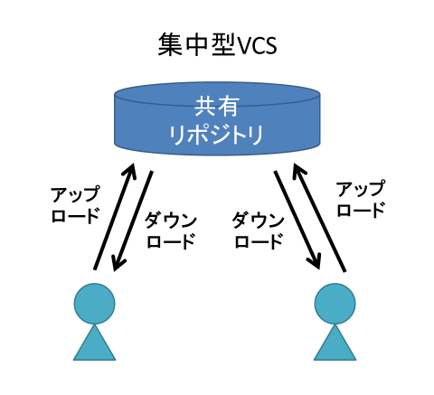
集中型バージョン管理システム
共有リポジトリにデータを管理
ネットに接続されていなければ、データの変更が出来ない
共有リポジトリが何らかの理由で破損すれば、データの復元は不可能
Notes:
ファイルやフォルダの変更の履歴を保存する場所を「リポジトリ」と呼びます。集中型VCSは、ソフトウェア1つにつき、1つのリポジトリにデータを管理するシステムです。ソフトウェア開発に参加する開発者は、共有のリポジトリからデータを持ってきて編集し、編集が終わったら共有リポジトリに直接、反映します。集中型VCSは、インターネットに接続されていなければ、データを変更することが出来ません。また、共有リポジトリが何らかの理由で破損してしまえば、データを復元することが出来なくなってしまいます。

Slide 7
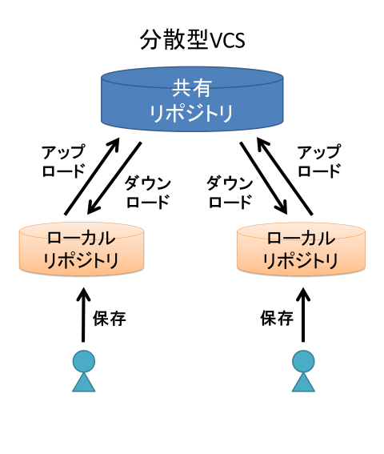
分散型バージョン管理システム
共有リポジトリからローカルリポジトリにデータを管理
共有リポジトリに負荷をかけることなく、安全に作業ができる
ネットワークが接続されていない環境下でも使用できる
Notes:
一方、分散型VCSは、共有リポジトリから手元のコンピュータ上で作業を行えるローカルリポジトリにデータを管理することで、共有リポジトリに負荷をかけることなく、安全に作業を行うことができます。また、あらかじめ共有リポジトリからローカルリポジトリへデータを取得しておくことで、ネットワークに接続されていない環境下でも使用することができます。

Slide 8
GitHub
2008年に開発されたGitの共有リポジトリで様々なWebツールを提供するサービス
＜GitHubの利点＞
外部サービスであるため、サーバーを立てる必要がない
基本的に無料で使える
ソースコードの修正などを気軽に送って取りいててもらうプルリクエスト機能がある
Notes:
GitHubというのは、2008年にTom Perston-Werner（トム・プレストン・ワーナー）らによって開発されたGitの共有リポジトリで様々なWebツールを提供するホスティングサービスです。
GitHubを使う利点としては３つあり、1つ目は外部サービスであるため、「サーバーを立てる必要がない」点、2つ目は基本的な操作は「無料で使える」という点、3つ目はソースコードの修正や提案などを気軽に送って取り入れてもらう、「プルリクエスト機能がある」点が挙げられます。そのため、多くの開発者に利用されています。

Slide 9
システム環境
＜開発言語＞
JavaScript（プログラミング言語）
jQuery（JavaScriptライブラリ）
＜開発環境＞
Git（バージョン管理システム）
Notes:
システム環境です。今回必要な開発言語はJavaScriptとjQuery、開発環境はGitを使用しました。
JavaScriptは、ブラウザに実装されているプログラミング言語です。なお、「Java」という言語もありますが、JavaScriptとJavaは全く別のプログラミング言語になります。
jQueryは、JavaScriptを便利に扱うためのライブラリです。複雑なコードをJavaScriptで書こうとすると、コード量が多くなってしまいますが、jQueryを使うと簡潔に書くことが出来ます。
それらを使用して、アプリケーションを作成しました。

Slide 10
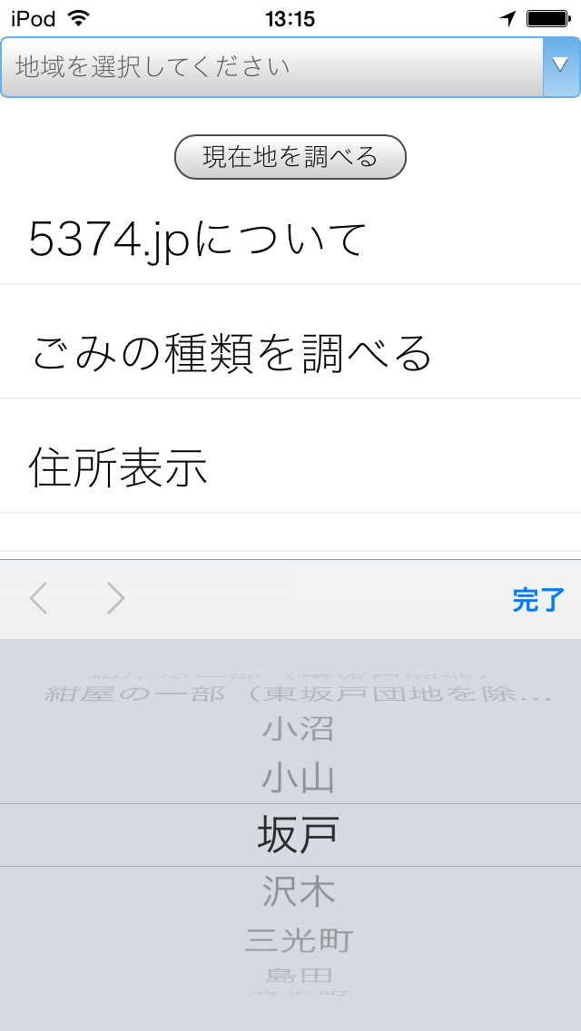
画面遷移・システム設計
ゴミの種類一覧
ゴミ品目一覧
現在地取得機能
ゴミの種類検索
Notes:
本アプリケーションは次のような機能で構成されています。プルダウンメニューで地域を選択して表示される「ゴミの種類一覧」、ゴミの種類を押下することで表示される「ゴミの品目名の一覧」、現在地を取得すること地域が表示される「現在地の取得機能」、ゴミの品目名からゴミの種類を検索する機能があります。

Slide 11
操作画面１―１
プルダウンメニューより地域を選択
Notes:
こちらはアプリケーションの操作画面です。プルダウンメニューにより、調べたい地域を選択すると、その地域の分別区分が表示されます。
ここでは「坂戸」という地域を選択します。なお、自治体によって住所と地域が異なる場合があります。

Slide 12
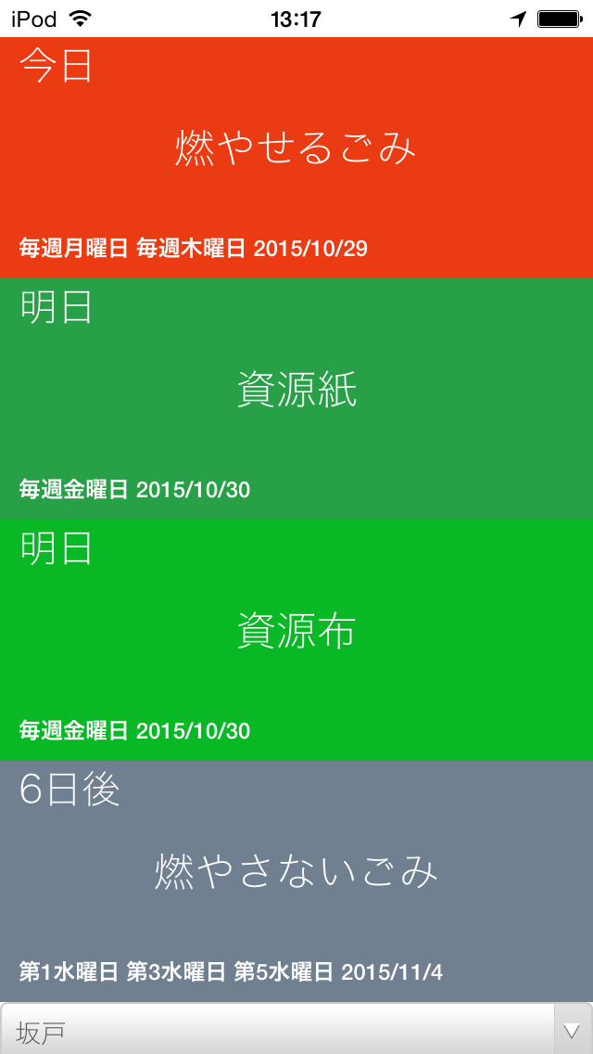
操作画面１―２
ゴミの分別区分が表示される
日付が近い順番に分別区分が表示される
Notes:
すると「坂戸」という地域の分別区分が最も捨てる日が近い順番に表示されます。
また、一度登録された地域名は保存され、以降、自動的にその地域の分別区分が表示されます。

Slide 13
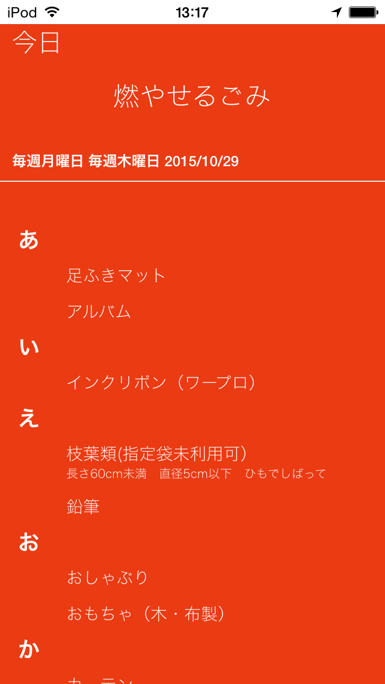
操作画面２
押下
捨てるごみの一覧が表示される
Notes:
続いてゴミの分別区分を押下すると、捨てることが出来るごみの一覧が表示されます。
ここでは「燃やせるごみ」という地域を選択します。すると燃やすことのできるごみの一覧が表示されます。ごみの一覧は昇順で表示されます。

Slide 14
情報の収集
必要なデータ
ゴミの分別区分
ゴミの分別区分の収集曜日
収集センターの休止期間
分別区分ごとのゴミの種類一覧
Notes:
アプリケーションを作成する上で必要なデータは4つです。燃えるごみ、燃えないごみといった「ゴミの分別区分」、その分別区分に対してゴミが何曜日に収集されるのかといった「ゴミの分別区分の収集曜日」、年末年始といった「収集センターの休止期間」、「分別区分ごとのゴミの種類一覧」のデータを集めます。
また、自治体のゴミに関する情報は、多くはホームページに掲載されているので、それを見ながら作業を進めていくことになります。

Slide 15
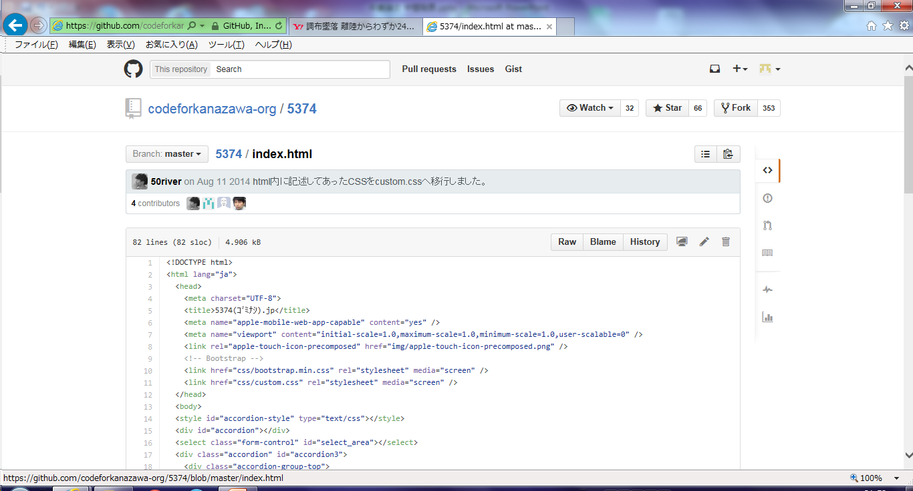
GitHub 画面
Notes:
こちらが、GitHubの編集画面になります。テキストファイルで作成したソースコードを画面中央部の赤枠部分に貼り付けます。そして、貼り付けたソースコードの動作確認を行います。

Slide 16
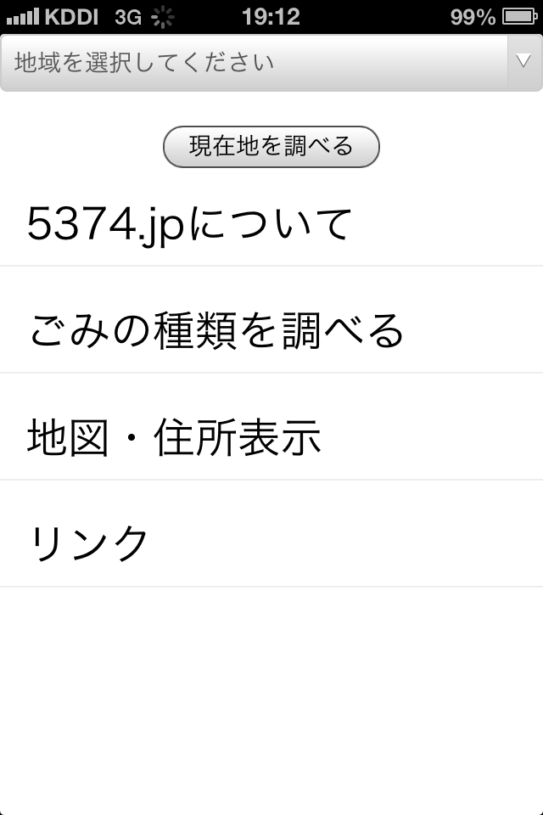
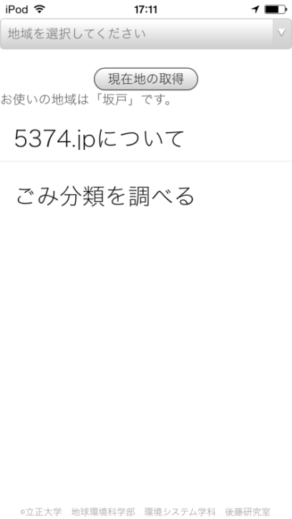
位置・住所表示機能
Notes:
従来の機能に、さらに2つの新しい機能を追加しました。1つはGPSから位置情報を取得する機能を追加しました。「現在地の取得」ボタンを押下すると、現在スマートフォンを使用している場所の地域名が表示されます。
その地域が範囲外であれば、「地域を特定できない」と表示されるようにしました。

Slide 17
位置・住所表示機能 フロー図
起動
位置情報の取得
地域の判定
範囲外
「地域を特定できない」とアラート表示
範囲内
地域名表示
終了
Notes:
位置情報検索の流れ図です。
まず、Googleマップの機能を誰でも自分のサイトで使えるようにする「Google Maps API」の機能に付属されているGPSから位置情報を取得する「ジオロケーション」機能と、緯度経度から住所を取得する「逆ジオコーディング」という機能を利用して、端末を使用している位置を特定し、現在いる地域の場所を表示させます。
次に正規表現を用いた条件判定を行い、Google Maps APIで取得・表示された位置情報と地域の名前が一致していれば、その地域の名前を表示させます。どの地域にもいなければ「地域を特定できない」とアラート表示させます。

Slide 18
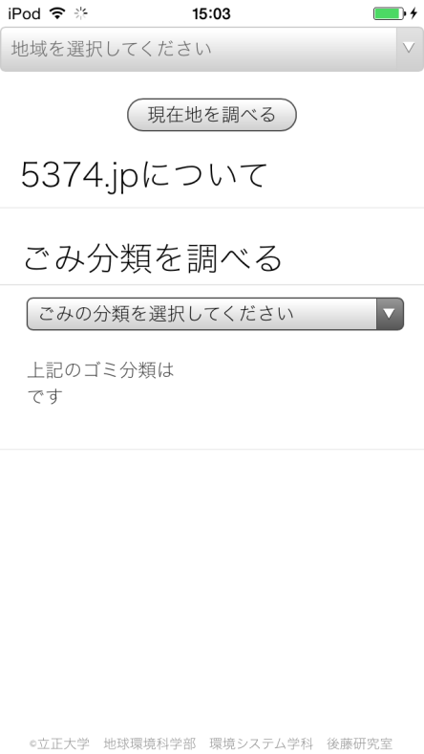
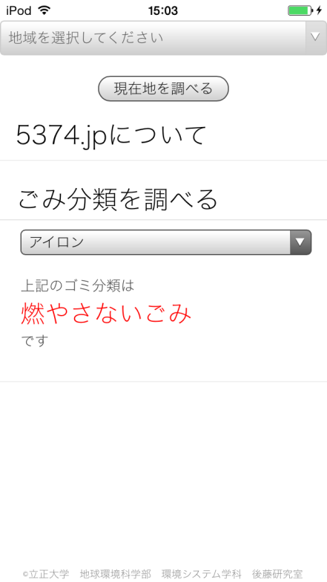
ゴミの種類を検索機能
Notes:
もう1つは、「ゴミの分別表示」を追加しました。プルダウンメニューからごみの分別区分を選択すると、ゴミの種類が表示されるようにしました。
この機能はどの地域でも使用できます。

Slide 19
まとめ
オープンソースの5374を再利用し、ゴミの分別を提供するソフトを開発しました。
構築したソフトはGitHubに保存され、オープンデータとして提供しました。このソフトは品川区と静岡市（改良部分）で使用されている。
Notes:
まとめです。
オープンソースの5374を再利用してゴミの分別を提供するソフトを開発しました。構築したソフトはGitHub上に保存され、オープンデータとして提供しました。現在このソフトは品川区と静岡市で使用されています。

Slide 20
参考文献
株式会社アンク，「JavaScriptの本」，193ページ，翔泳社，2013/4/10
塩谷 啓，紫竹 佑騎，原 一成，平木 聡 著，「Web制作者のためのGitHubの教科書」 ，224ページ，株式会社インプレス，2014/10/24
5374.jp ホームページ（http://5374.jp/）
Notes:
参考文献はスライドの通りです。
ご清聴ありがとうございました。

